Slide 1


Национальный исследовательский университет «МИЭТ»
ИНСТИТУТ МИКРОПРИБОРОВ И СИСТЕМ УПРАВЛЕНИЯ
Имитационное моделирование ИУС и анализ больших данных.
Лекция 7. Обобщение теоретического материала. Исследовательское задание
Перлов Анатолий Юрьевич
Старший преподаватель Института микроприборов и систем управления, к.т.н.
karmageddon90@gmail.com
Notes:
? Традиций или успешного опыта ?

Slide 2
Обобщение теоретического материала по курсу

Slide 3
Новые решения и технологии в современных РЛС ДО
РЛС ДО (1980 – 2000 гг)
РЛС ДО нового поколения (2000 – 2020 гг)
РЛС ДО «Дарьял»
РЛС ДО «Волга»
РЛС ДО «Воронеж-М»
РЛС ДО «Воронеж-ДМ»
РЛС ДРЛК
ЭКБ 70-80-х годов
ЭКБ 2000-2010 годов
ЭКБ 2010-2015 годов
ЭКБ 2015-2020 годов
Аналого-цифровая обработка сигналов
Цифро-аналоговая обработка сигналов
Цифровая обработка сигналов
Наличие капитальных зданий и сооружений
Построение РЛС по технологии высокой заводской готовности
Высокая надежность функционирования: Кг = 0,997
Стационарные РЛС с длительным сроком создания
Наличие контрольно-диагностической системы (КДС), осуществляющей сбор данных о техническом состоянии и технических характеристиках элементов контроля
Формирование данных диагностического контроля, начиная с этапа отработки элементов на стенде главного конструктора

Slide 4
Особенности построения и эксплуатации РЛС ДО
Обеспечение работоспособного состояния РЛС в течение срока эксплуатации и с учетом продления ресурса
Рост объема регистрируемой информации системы встроенного контроля (число типовых элементов замены достигает 50 тысяч)
Переход к стратегии технического обслуживания по состоянию
Общий вид передающего радиоэлектронного комплекса РЛС ДО

Slide 5
Классификация методов прогнозирования отказов
ГОСТ Р ИСО 17359-2015
по типу объекта
Индивидуальные
Комбинированные
Анализ эффективности
Оценка эффективности вложений
Групповые
Обследование оборудования
Определение контролируемого оборудования и выполняемых функций
по значимости параметра
По основному параметру (прямое прогнозирование)
По вспомогательному параметру (косвенное прогнозирование)
Анализ надежности и критичности оборудования
Построение структурной схемы надежности
по виду прогнозируемых процессов
Определение видов/ последствия критичности отказов
Детерминированный процесс
Стохастический процесс
Выбор
стратегии ТО
Выбор стратегии ТО в зависимости от наличия количественных признаков
по подходу к решению задачи прогнозирования
Статистическая классификация
Экстраполяция
Определение контролируемых параметров
Выбор метода измерений
Экстраполяция и интерполяция
подгонка полиномами
по огибающим кривым
и т.д.
Выбор методов и точек измерений
по применяемому математическому аппарату
авторегрессионные модели
модели множественных регрессий и корреляций и т.д.
Установка уровня предупреждений
Регрессионный и корреляционный анализ
Измерения, построение трендов и сравнение с предупреждениями
Сбор и анализ данных
Выполнение диагностирования, проведение прогноза
Факторный анализ
компонентный анализ
многофакторные модели
и т.д.
Проверка достоверности прогноза
Определение и проведение требуемых операций по ТО
Определение мероприятий по ТО
Занесение результатов в «историю» машины

Slide 6
Методы искусственного интеллекта:
Что есть машинное обучение (ML)?
Х – множество признаков,
Y – множество целевой переменной,
y: X → Y – неизвестная зависимость (целевая функция)
Дано {x₁, … ,x_{l}} – обучающая выборка,
y_{i} = y(x_{i}), i = 1, … , l – известные целевые переменные.
Найти а: X → Y – алгоритм, целевую функцию, приближающую y на всем множестве X.
Типы задач машинного обучения
Задача регрессии
Задача классификации
Задача кластеризации

Slide 7
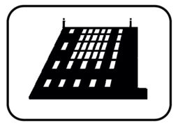
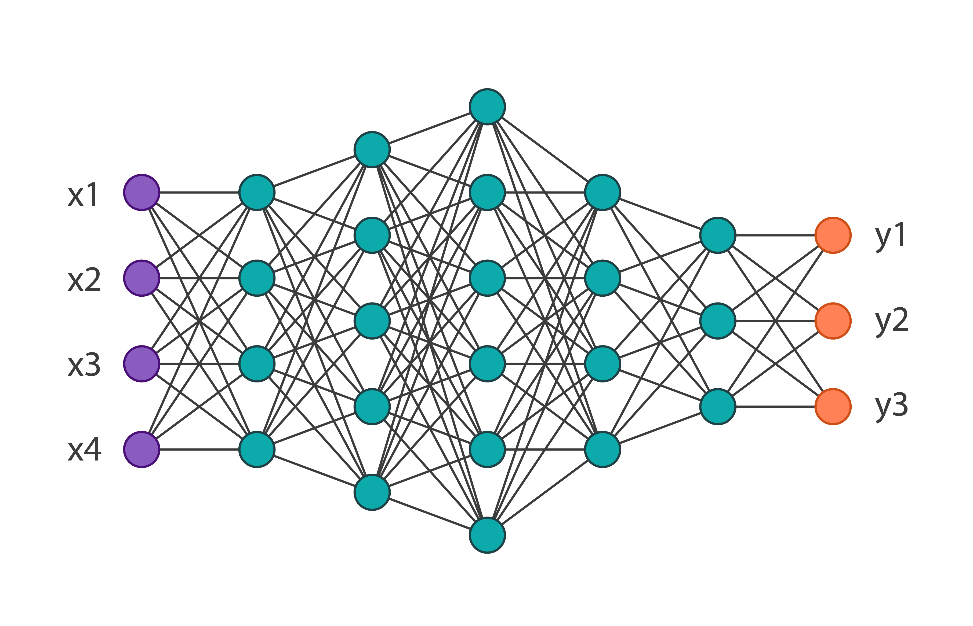
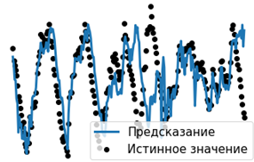
Машинное обучение в применении к РЛС ДО
Данные технического состояния
Данные функционального контроля
Внешние факторы
Прогноз значений функциональных
характеристик изделия

Slide 8
Опыт применения методов машинного обучения в РЛС ДО
Проблемные вопросы, возникающие при разработке модели прогнозирования функциональных характеристик РЛС:
Способы решения проблем:
Слишком большое количество разнородных данных
РСА, нейросетевые энкодеры, прочие методы понижения размерности.
Недостаточное количество выборки данных - малый объем обучающей выборки
Обучение на синтетических данных, разработка имитатора
Данные могут быть нерепрезентативны в случае задачи предсказания отказов редких или вовсе неизвестных отказов
Применение топологического анализа данных для поиска аномалий во временных рядах

Slide 9
Исследовательское задание

Slide 10
Описание задачи
Задача
В работе предлагается провести свободный анализ функционирования модельной РЛС и выявить критически важные элементы (КВЭ), влияющие больше всего на излучаемую мощность РЛС.
Определение КВЭ
КВЭ
Определение КВЭ происходит путем определения «весовых коэффициентов» вклада состояния конкретного БУМ в текущее состояние РЛС. Для этой цели каждому БУМ приписывается неизвестный «весовой коэффициент», а текущее состояние РЛС аппроксимируется некоторой функцией от выходной мощности БУМ и их весовых коэффициентов:
Блоки, чьи прогнозные значения мощности приводят к его отказу, а также имеющие максимальный вклад в отказ РЛС по излучаемой мощности, называются критически важными элементами

Slide 11
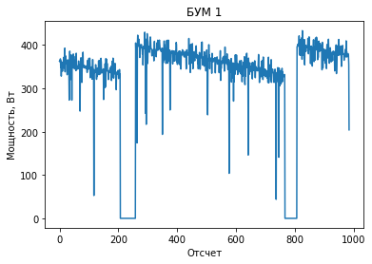
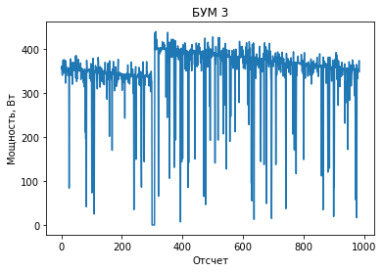
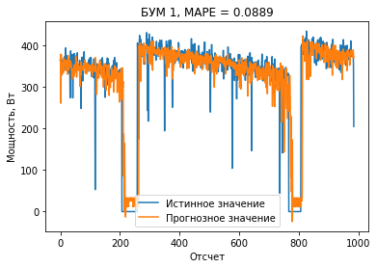
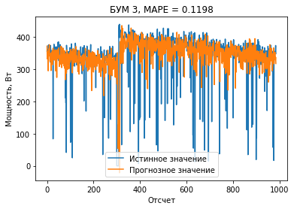
Прогноз мощности блоков
Истинные (синий кривая) и прогнозные (оранжевая кривая) значения выходной мощности 1-го и 3-го БУМ на 4 отсчета времени вперед

Slide 12
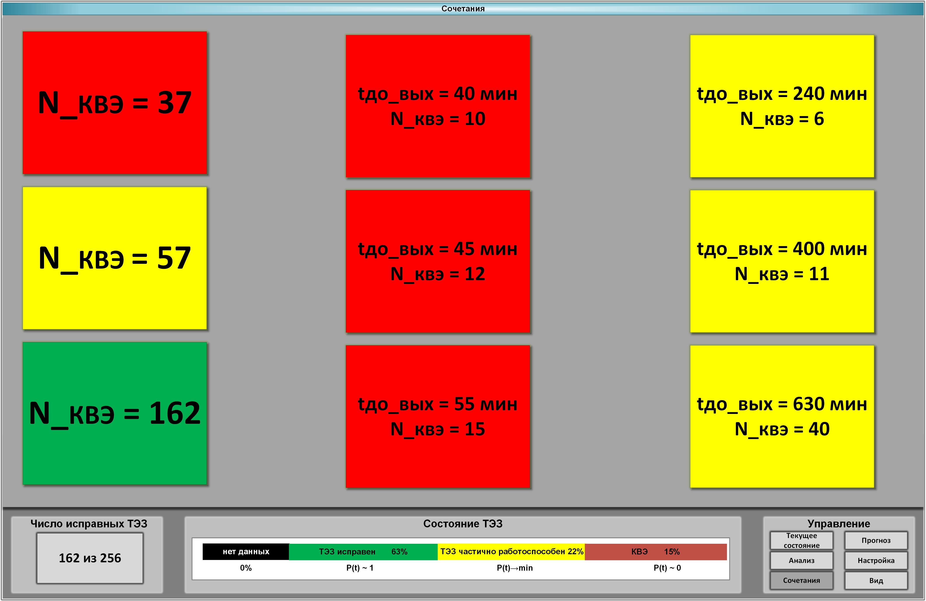
Интерфейс отображения КВЭ

Slide 13
Приложение 1. Параметры модели
Прогнозирования с помощью градиентного бустинга на решающимих деревьях
Параметры решающего дерева:
min_samples_split – минимальное число сэмплов на листе, необходимое для ветвления дерева в этом месте,
min_samples_leaf – минимальное число сэмплов на листе.
Параметры градиентного бустинга:
GradientBoostingRegressor(loss='ls‘ – функция потерь (ls – least squares),
learning_rate – темп обучения,
n_estimators – число деревьев в финальной модели,
subsample– доля обучающей выборки, участвующей в обучении,
min_samples_split – минимальное число сэмплов на листе, необходимое для ветвления дерева в этом месте,
min_samples_leaf – минимальное число сэмплов на листе,
max_depth – максимальная глубина дерева,
13

Slide 14
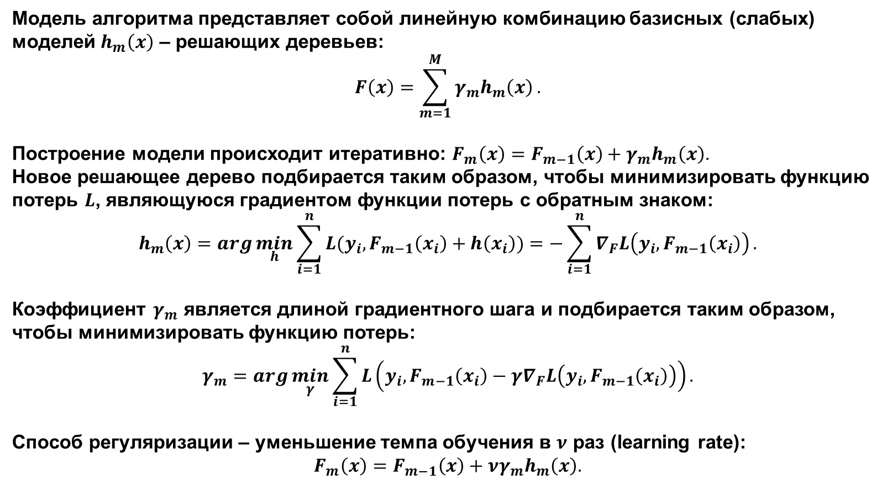
Приложение 2. Алгоритм градиентного бустинга на решающих деревьях
Модель алгоритма представляет собой линейную комбинацию базисных (слабых) моделей $h_{m}\left(x\right)$ – решающих деревьев:
$$F\left(x\right)=\sum_{m=1}^{M}{γ_{m}h_{m}\left(x\right)}.$$
Построение модели происходит итеративно: $F_{m}\left(x\right)=F_{m−1}\left(x\right)+γ_{m}h_{m}\left(x\right).$
Новое решающее дерево подбирается таким образом, чтобы минимизировать функцию потерь $L$, являющуюся градиентом функции потерь с обратным знаком:
$$h_{m}\left(x\right)=\arg{\min_{h}{\sum_{i=1}^{n}{L(y_{i},F_{m−1}\left(x_{i}\right)+h\left(x_{i}\right))}}}=−\sum_{i=1}^{n}{∇_{F}L\left(y_{i},F_{m−1}\left(x_{i}\right)\right)}.$$
Коэффициент $γ_{m}$ является длиной градиентного шага и подбирается таким образом, чтобы минимизировать функцию потерь:
$$γ_{m}=\arg{\min_{γ}{\sum_{i=1}^{n}{L\left(y_{i},F_{m−1}\left(x_{i}\right)−γ∇_{F}L\left(y_{i},F_{m−1}\left(x_{i}\right)\right)\right)}.}}$$
Способ регуляризации – уменьшение темпа обучения в $ν$ раз (learning rate):
$$F_{m}\left(x\right)=F_{m−1}\left(x\right)+νγ_{m}h_{m}\left(x\right).$$
14

